Slide 1

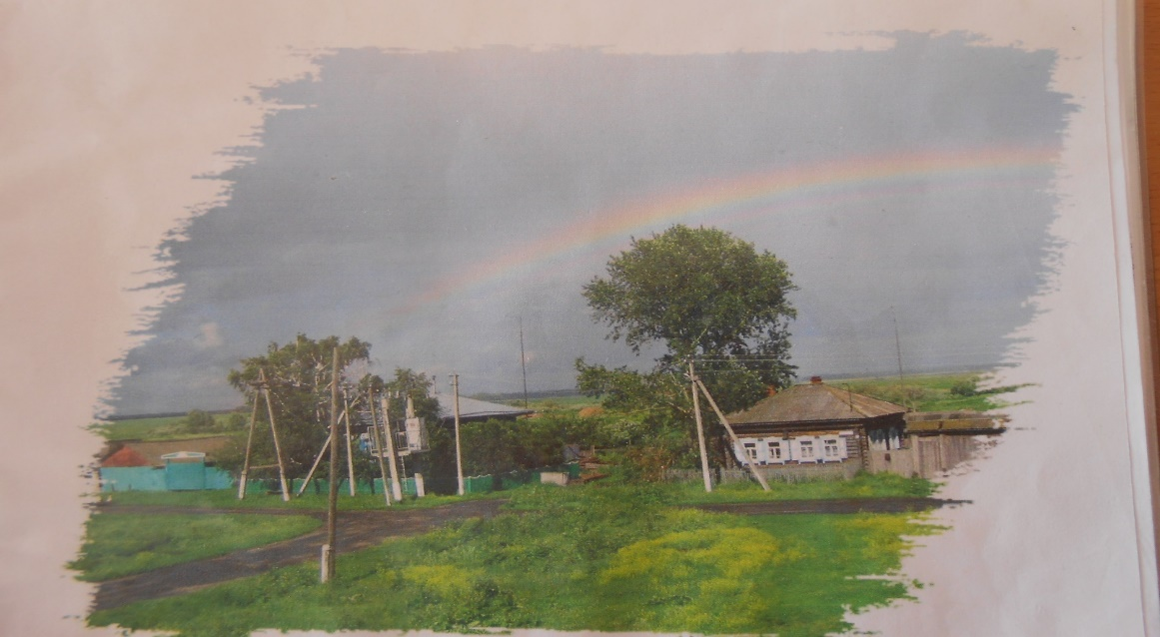

«…Я люблю Ялуторовский район…»
Проект:
…Мой край –
задумчивый и нежный…
Авторский коллектив филиала МАОУ «БеркутскаяСОШ»
МАОУ «Южная СОШ»

Slide 2
Содержание проекта:
7.10.16. «Учителями славится Россия»
Ученики 9 класса.
Руководитель Зумарева Т.А.
2) 21.10.16. «Моя деревня, воспетая в стихах» (Южная и Прогресс)
Руководитель Пономарева К.В.
3) 11.11.16. «История Романовской церкви»
Ученики 10 класса.
Руководитель Гущеварова З.Л.
4) 25.11.16.«О жизни и быте племени Гороховской культуры»
Тимофеева Алена (7кл.) и Тимофеева Юлия. (6кл.)
5) 9.12.16 «История возрождения часовни имени
Георгия Победоносца в Южной»
Ученики 5-6 классов.
Руководитель Большакова Л.П.
6) 23.12.16.«История основания деревни Прогресс»
Ученики 2-4 классов
Руководитель Сирачева А.Н.
7) 20.01.17«О спортивной жизни учащихся
Южной восьмилетней школы в 1970-1980-х гг».
Ученики 7-8 классов
Руководитель Гурьева М.В.
8) 3.02.17«Южная восьмилетняя школа- культурно-
просветительский центр населения»
Учащиеся 11 класса.
Руководитель Павлова Е.Н.
9) 17.02.17«Тайна прабабушкиной опояски».
Ульянова Анастасия и ученики 1-3 классов.
Руководитель Котельникова Т.В

Slide 3

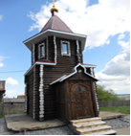
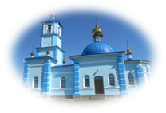
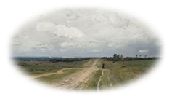
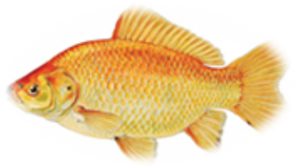
Деревню Южная украшает часовня
Церковь Казанской
Божьей Матери
в с. Романово
Д. Южная
Д. Романово
В настоящее время Южное входит в Зиновское сельское поселение. В деревне по данным на 1.01.2017 г. 99 дворов и 278 жителей.
В четырех километрах от деревни Романово проходил Великий Сибирский тракт, «кандальный путь»
Д. Прогресс
В Прогрессе 106 дворов и 388 жителей. В деревне живут и работают хорошие люди ,которые своим трудом прославляют ее.
Жители нашей области знают о д. Южная благодаря озеру Магометкуль и вкусному
желтому карасю, который там водится.
Оз. Муслимовское
(Магометкуль)
В древности территорию вокруг озера обживали кочевые племена. Вокруг озера расположено пять курганов- могильников
СПК «Садовод».
Посевная площадь земель 2062 га, выращивают пшеницу, овес и ячмень. Развито скотоводство, 805 голов КРС, которые за месяц дают 166,6 тонн молока, а за год 2000 тонн отборного, вкусного и экологически чистого продукта!

Slide 4
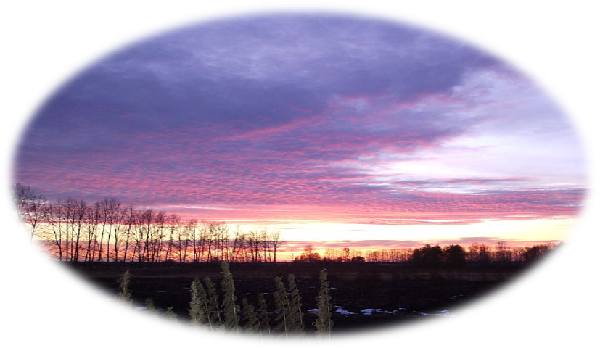
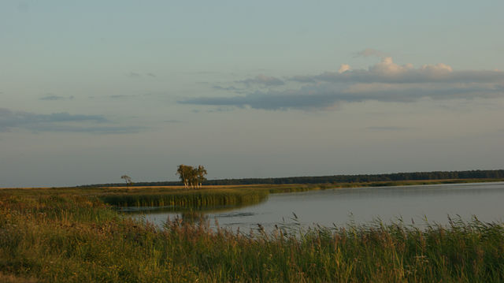
Деревенька моя…
Озеро Лагышок - место, где первоначально была основана деревня, но по полету чаек с озера за лес, переселенцы обнаружили другое озеро и переселились к нему.
Деревушки тёплое название
Много лет меня к себе зовёт
Южная,-мечты мои,желания,
Там карась на озере клюёт.
Поплавок запляшет под поклёвками,
Мой садок заполнят караси.
Я не буду их манить уловками,
Лишь смогу у озера просить…
В.Ахтырский
Озеро Магомет-Куль Расположено на юге Тюменской области. Славится местным желтым карасем, который перезимовывает даже в сильные морозы.

Slide 5
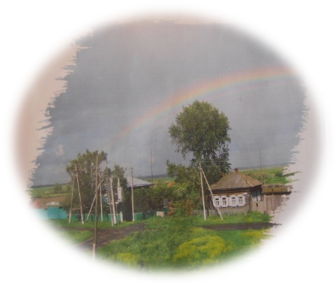
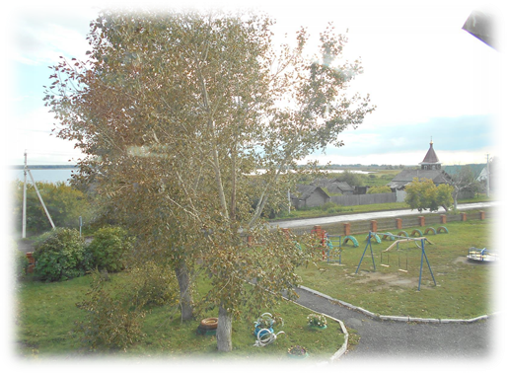
Деревенька моя…
Возможно основатели деревни Кутькино-старообрядцы. За деревней находится старинное двоеданское кладбище. Переселенцы с запада облюбовали место для строительства своих жилищ из-за его изолированности от центра непроходимыми лесами.
В 1893 году д. Куткина - это большой населенный пункт. В ней проживало 595 жителей (111 дворов). Люди жили богато
В деревне была своя маслодельня, мельница, завод по производству кирпича-сырца.

Slide 6
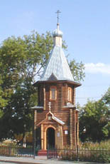
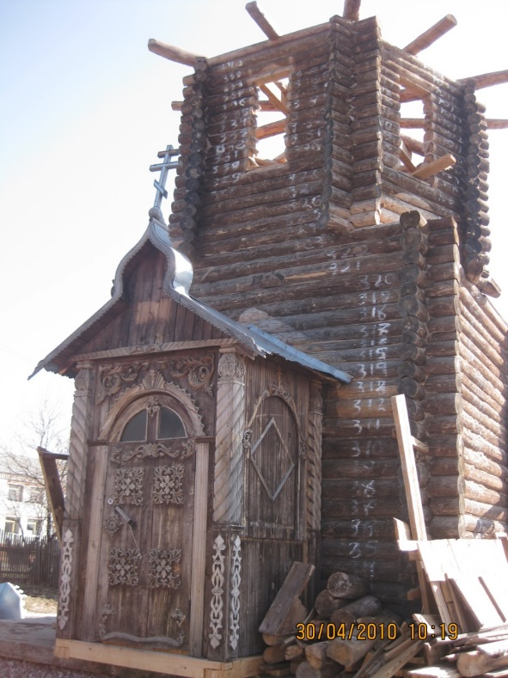
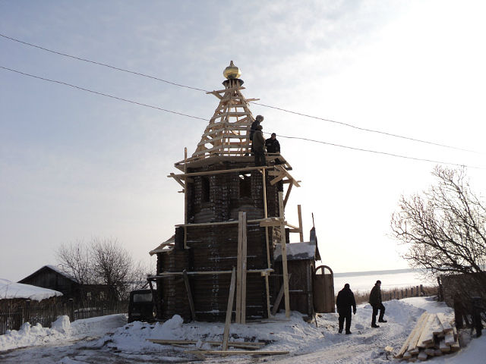
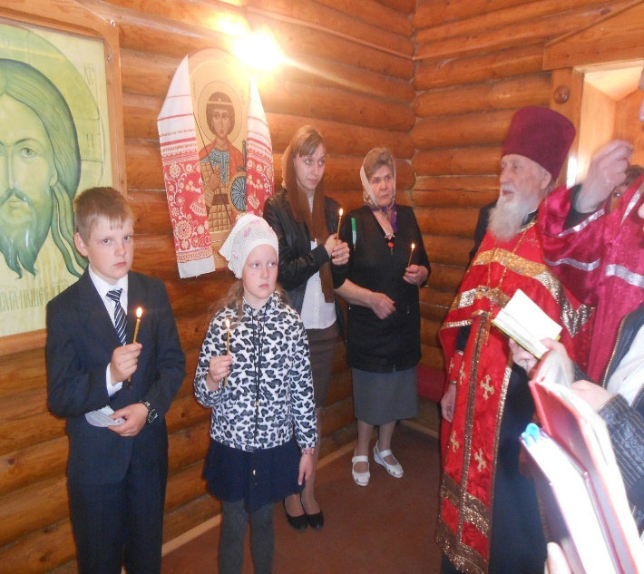
Часовня в деревне Южная
Архивные сведения: «Церковь в деревне Кутькино, приписанная к Романовской, деревянная, построена прихожанами в 1889 году. В ней один престол во имя святого Великомученика Георгия. В деревне имеется церковно-приходская школа, открыта первой в Тобольской епархии в 1889 году (с 1902 года школа грамоты)».
Внешний вид Кутькинской церкви походил на Сретенскую часовню г. Ялуторовска, поэтому после строительства собора, ее перенесли в деревню Южная.

Slide 7
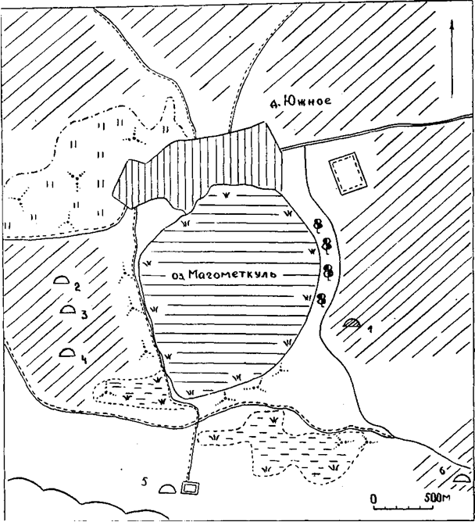
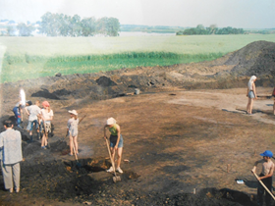
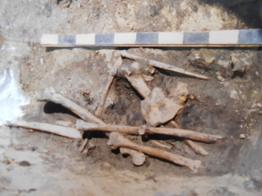
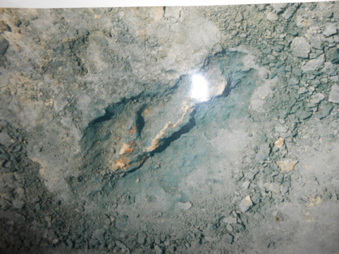
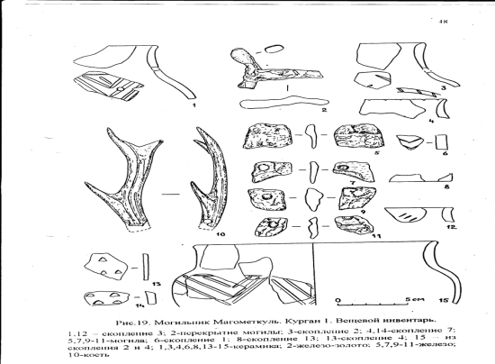
Тайна кургана у озера Магометкуль.
Территорию вокруг озера обживали племена в древности. Вокруг озера расположено пять курганов –могильников.
По результатам раскопок 1999г.археолога А.А. Ткачева, в первом кургане похоронен вождь племени мало изученной гороховской культуры. Захоронение датируется 3-4 в. До н.э.
Наиболее ценной находкой является железный кинжал и позолоченные псолия.

Slide 8
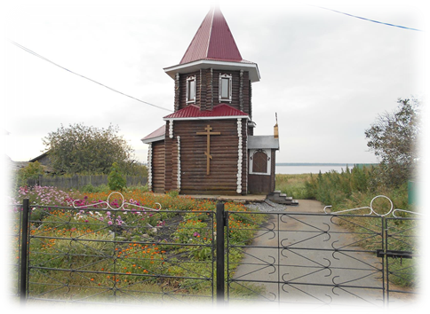
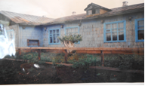
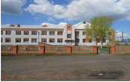
Школа в деревне Южная
Романовский священние Е.В. Ландышев в 1889 году добился разрешения на строительство церкви-школы. Он вел службу и занятия в школе. Первой учительницей была Клавдия Николаевская. Священник был репрессирован в 1917 году, а в 1937 году расстрелян в Барнауле.
В 1928 году построена Кутькинская начальная школа. В ней располагался сельский клуб, библиотека. В 1965г. школа переоборудована под восьмилетнюю.
Современное здание школы построено в 2000 г. Сейчас это средняя школа

Slide 9
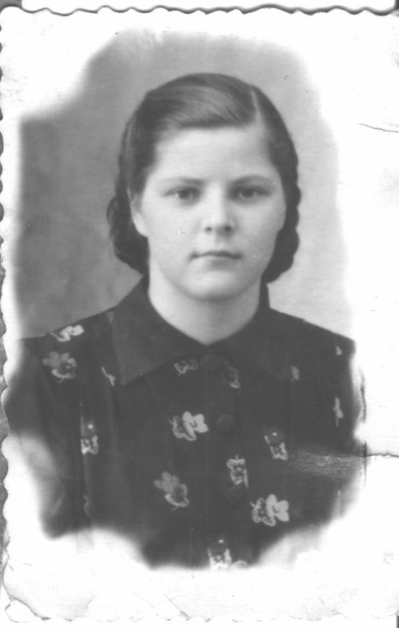
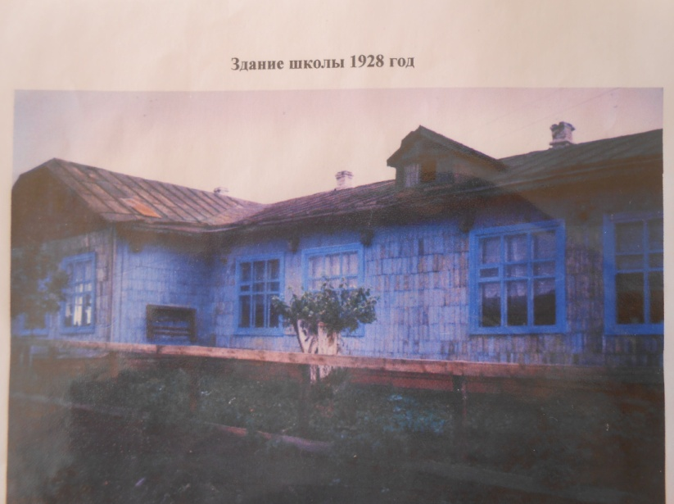
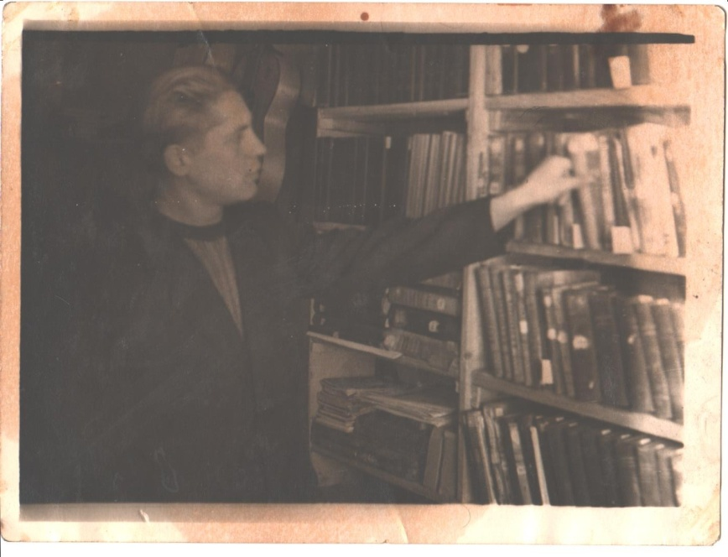
Сельская библиотека в д.Южной.
Первым библиотекарем в деревне была Серебрянникова Валентина Александровна. Закончив Тобольское культпросвет училище в 1956г., по распределению из отдела культуры ее направили в д.Кутькино (ныне Южная). Здание библиотеки тогда находилось в старой школе 1928г. постройки.
Зона обслуживания библиотеки была большая: Русский Сингуль, Менгар, Аул, Романово. Книги приходилось доставлять на лошади. Численность читателей составляла около 500 человек. Книга выдача – около 11 тысяч экземпляров.

Slide 10
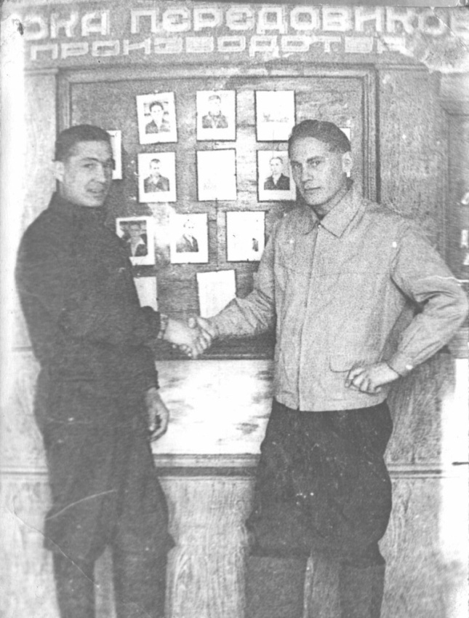
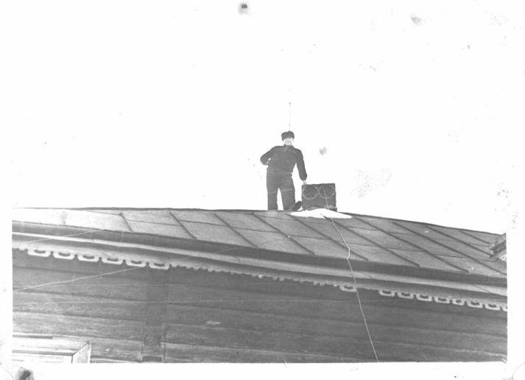
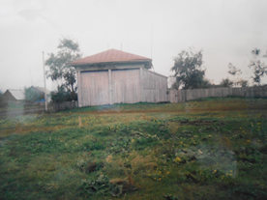
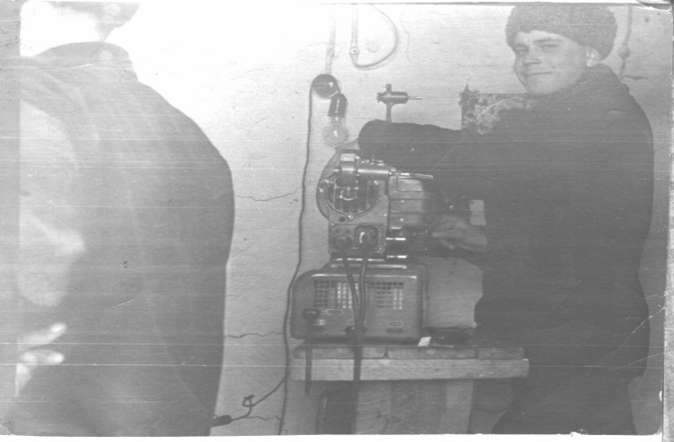
Сельский клуб в д.Южной.
Сельский клуб располагался в старой школе 1928г. постройки в соседнем с библиотекой помещении. В клубе всегда было многолюдно. Много народа собиралось на киносеансы и на массовые мероприятия. Среди участников художественной самодеятельности были победители районных и областных конкурсов.
Заведовал сельским клубом Серебрянников Александр Максимович.
Дом раскулаченного зажиточного крестьянина Ульянова А.В.,
расстрелянного в 30-е годы, до 1960-го г. в нем располагалось
правление Кутькинского сельского совета, библиотека

Slide 11
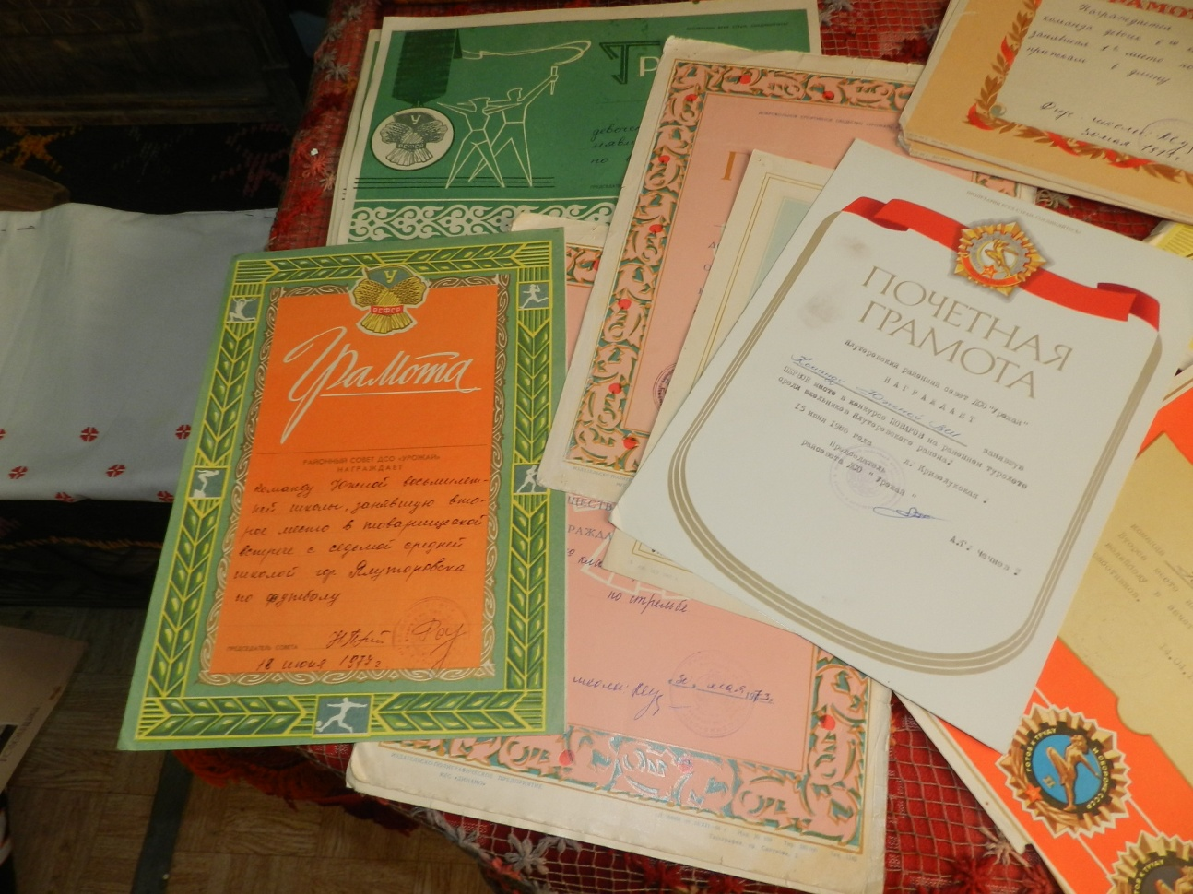
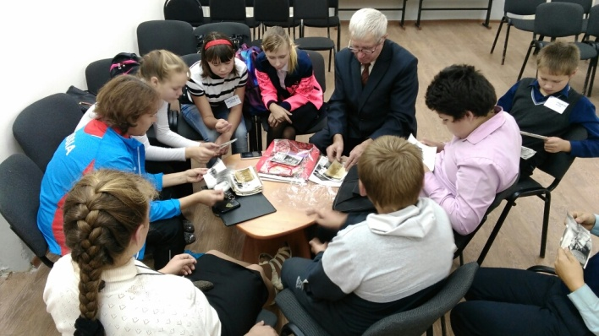
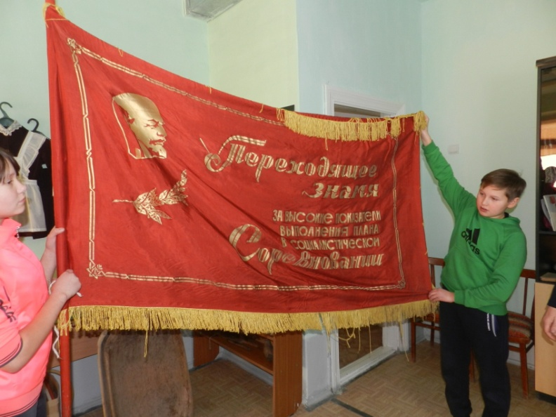
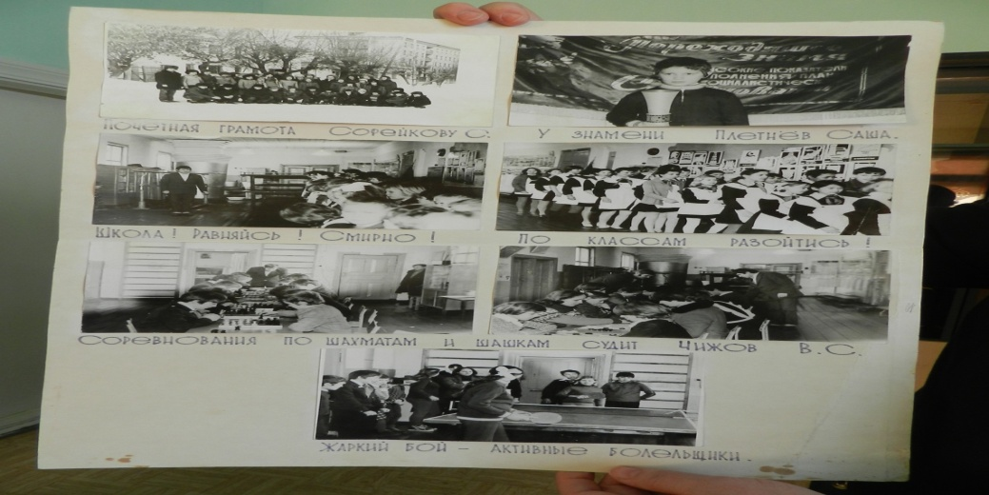
Спортивная жизнь учащихся Южной восьмилетней школы в 1970-1980 годах.
Встреча с ветераном педагогического труда, учителем физической культуры Южной школы Плетневым Н.А.
Ученики южной школы всегда вели активный образ жизни, занимались спортом, участвовали в соревнованиях, школьных и районных, и не раз побеждали. Свидетельством тому – кубки и грамоты, хранящиеся в школьном музее.
Переходящее знамя, переданное на вечное хранение в Южную школу за победы в соревнованиях в течение трех лет подряд

Slide 12
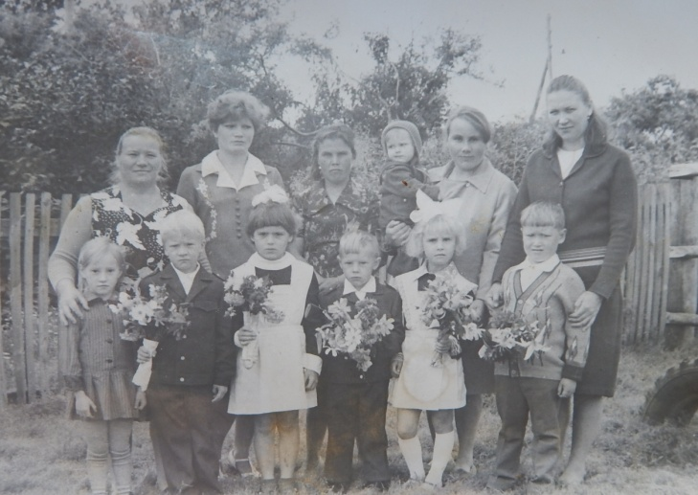
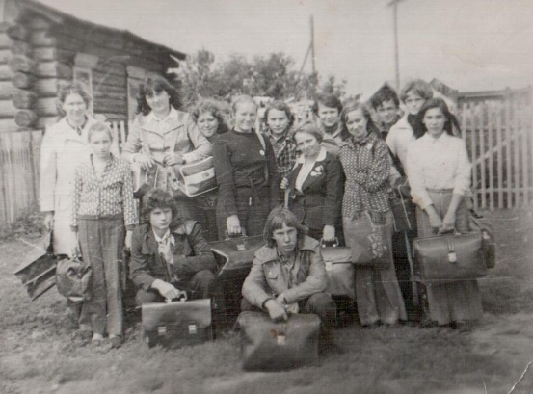
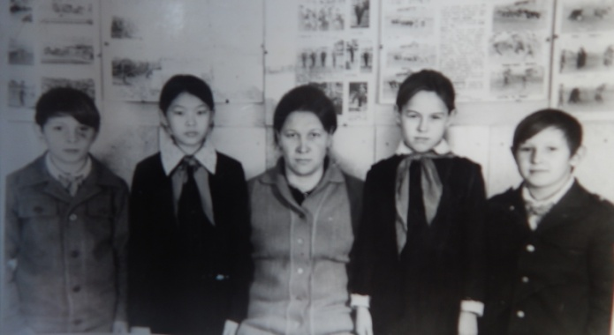
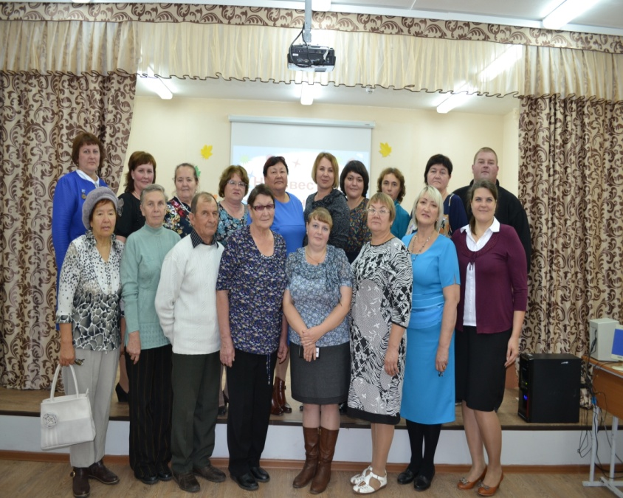
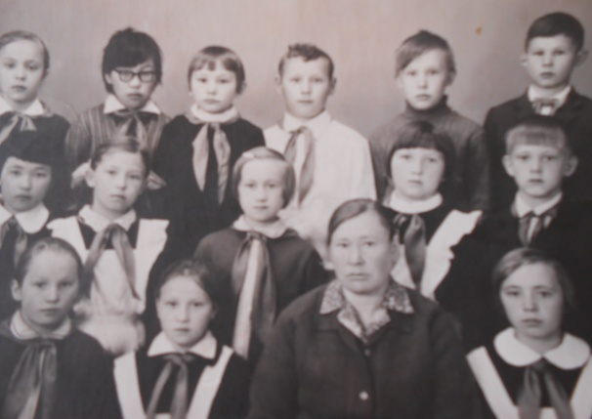
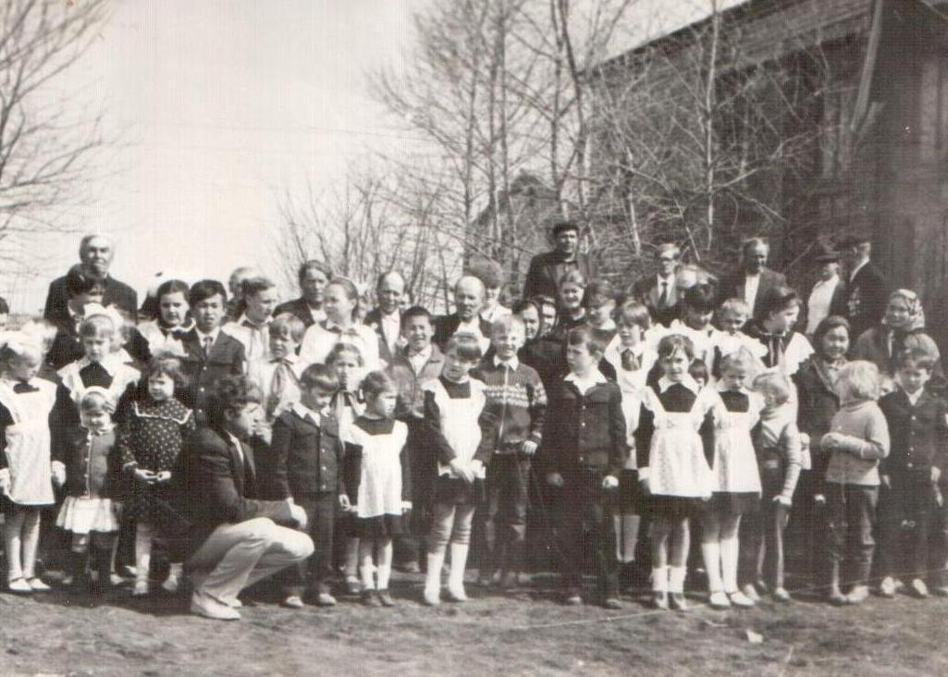
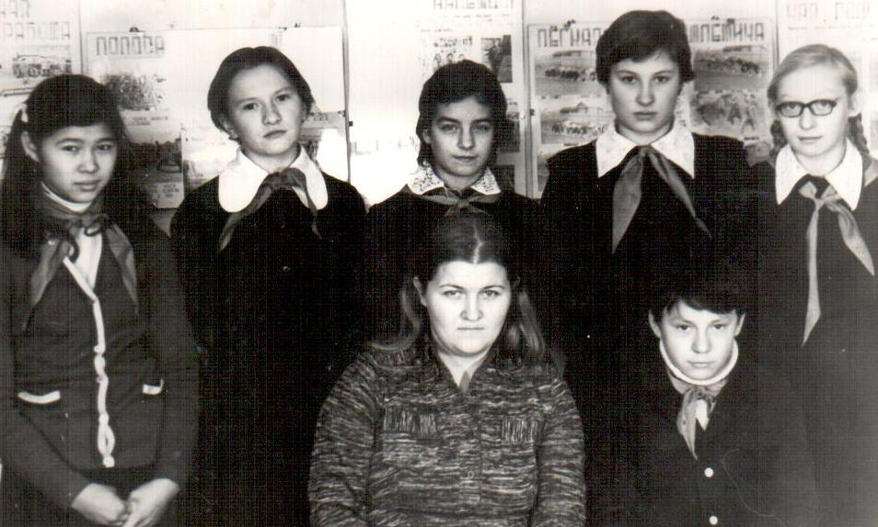
Учителями славится Россия
Пока на карте есть страна Россия, Пока не вышла из-под ног земля, Мы все произнесём слова святые: "Да здравствуйте же вы, Учителя!"

Slide 13
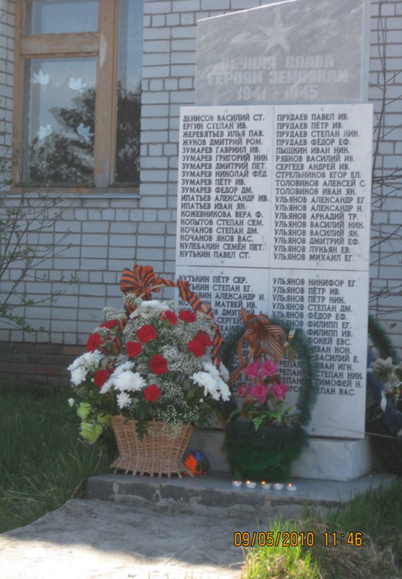
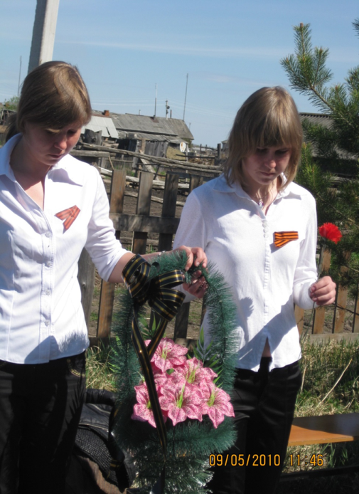
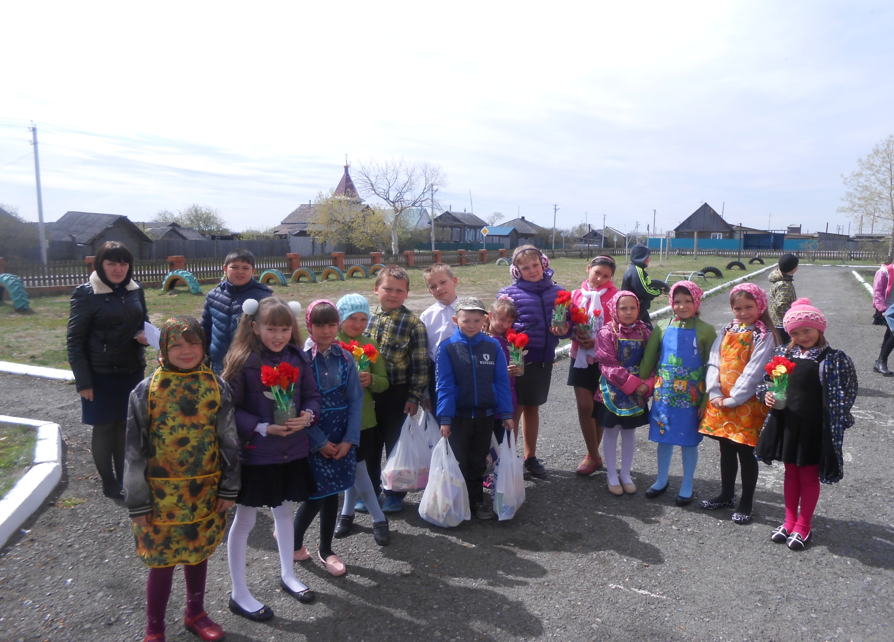
Памятник участникам ВОВ у школы возведен в 2001 году.
Нет, не забудет наш народ
Тот страшный год – войны начало
И наш победный, славный год,
Когда войны уже не стало
И помнит каждый человек
Войны великие сраженья
И передаст из века в век
Из поколенья в поколенье.

Slide 14
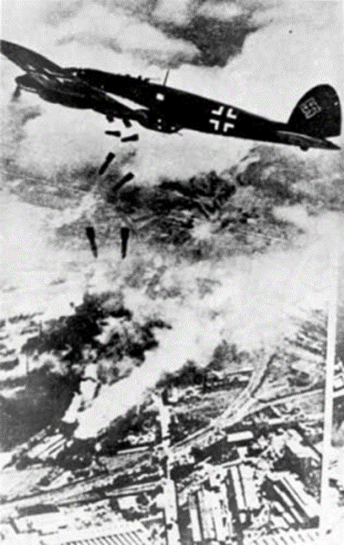
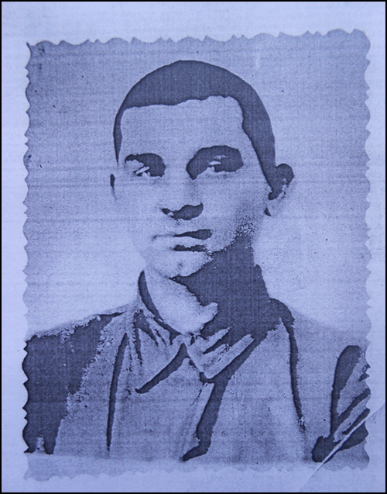
Мои земляки – фронтовики.
Грянула война, и из нашего села мужское население стали мобилизовать в действующую Красную Армию. Наши односельчане воевали на всех фронтах, где гремела Отечественная война. Многие не вернулись с войны: пали смертью храбрых, пропали без вести. Вернувшиеся с войны прожили недолго, из-за тяжелых ранений. Всего из Южной на войну ушло 46 человек. Погибло 22 человека.
Павел Иванович Прудаев (1913 -1942гг.)
Родился в деревне Кутькино, работал механизатором. Мобилизован Ялуторовским РВК в начале ВОВ в военном звании шофер. Пропал без вести в 1942 году.
Найден в лесах Воронежской области, Острожского района у поселка Сторожевой вместе с десятью красноармейцами Ческидовой Татьяной Ивановной.
По посмертному медальону через военкомат о смерти Павла Ивановича была оповещена его дочь Плахина (Прудаева) Валентина Павловна, которая присутствовала на перезахоронении отца 4 мая 2010 года.

Slide 15

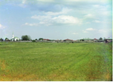
История деревни Романово
В четырех километрах от деревни проходил Великий Сибирский тракт, «кандальный путь», так его называли в народе, потому что по нему прошли и проехали тысячи арестантов. 5 июня 1837 года будущий император Александр II, направляясь из Тюмени в Ялуторовск, проследовал через с. Романово.
Село Романово при озере Романовском на почтовом тракте. Имеются в селе Почтовая и земская станции, Министерская школа, Хлебо-запасный магазин «Этапъ», Казенная винная лавка. Число дворов – 91, Каменную церковь Казанской Божьей Матери в с. Романово возвели в 1876 году, а в 2013г. она была восстановлена..
.

Slide 16
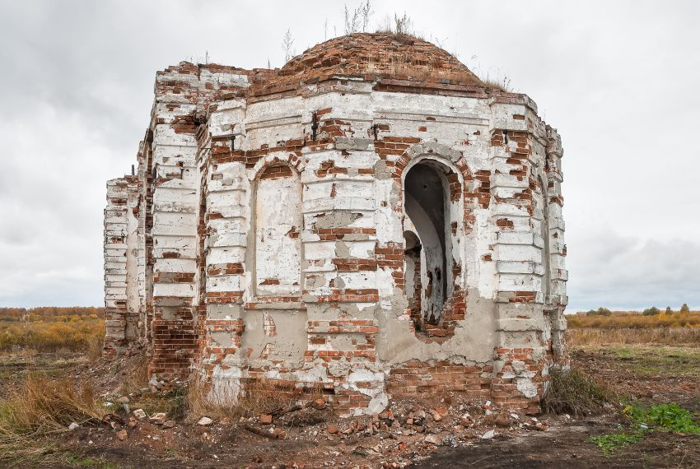
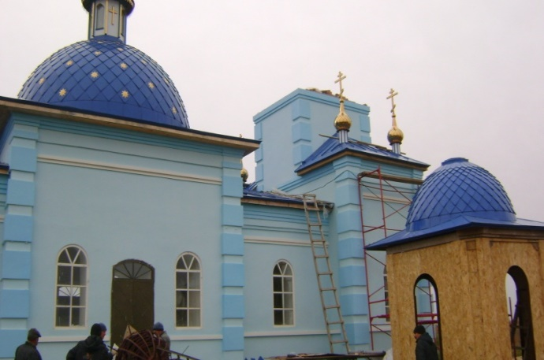
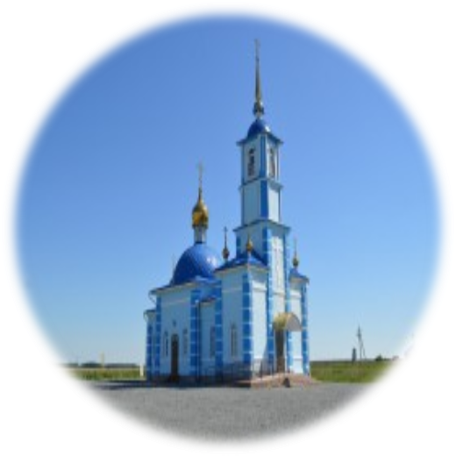
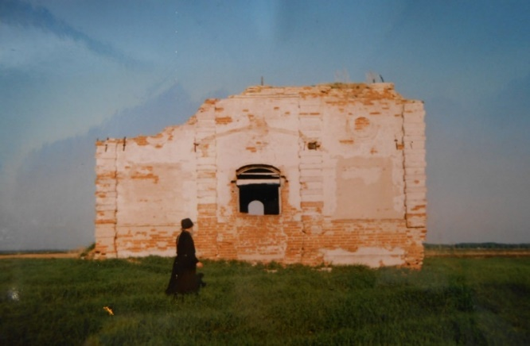
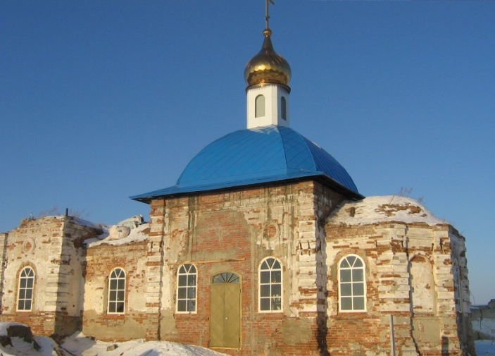

История Романовской церкви
Сведения из архива: «Церковь в селе каменная, одноэтажная, построенная прихожанами в 1876 году. В ней один престол в честь Казанской иконы Божьей Матери. В приходе деревни: Кутькина, Зинова, Соснина.
Священники Романовской церкви Андрей Родионов и Евгений Ландышев, курировали приписную церковь в деревне Кутькино, часовню в Зиново …Вот округа вымерла- Нет давно села Только Церковь выжила, Встала, расцвела. В честь Казанской Матушки, Как же ей не быть? Кто бывал в Романовском, Знает: не забыть Матери Владычицы Светлый дивный храм. Как легко там дышится. Тепло сердцу там!
Татьяна Молодых.

Slide 17


Школьный музей
Музей в школе основан в 2000 г., а 2007-паспортизирован. В нем хранятся экспонаты о исторических достопримечательностях д. Южная и Прогресс, а также итоги квест-игры.
Опояска, сохранившаяся в доме Ульяновых Петра и Анастасии.
В нашем школьном музее хранится пояс, который передавался из поколения в поколение. Этот пояс плела бабушка для своей внучки. На нем выбита надпись «Сей пояс принадлежит носить Окулине Семеновне Чесноковой», далее выбит оберег. Пояс красного цвета, в конце украшен пышными кистями.

Slide 18

С чего начинается Родина?

Slide 19








Веков связующая нить

Slide 20





С чего начинается Родина?

Slide 21
А знаете ли вы…..?

Slide 22








Авторский коллектив
4 класс и Сирачева А.Н.
1и 3 классы и Котельникова Т.В.
5-6 классы и Большакова Л.П.
7-8 классы и Гурьева М.В
9 класс и Зумарева Т.А.
11 класс и Павлова Е.Н
А также Вахрушева Н.Ю., Гущеварова З.Л., Понамарева К.В. и Кравец Л.Ю.

